Slide 1
IGLESIA DE SAN GERVASIO Y SAN POTRASIO
SANTERVAS DE CAMPOS

Slide 2
El objetivo de la actividad será conocer la Tierra de Campos y su arte , esta dirigida para alumnos de 2º de Primaria. Para ello se ha preparado una excursión donde visitaremos una iglesia románico mudéjar , la iglesia de San Gervasio y San Potrasio, situada en el pueblo de Santervás de Campos.
Las actividades previas a realizar serán:
- Una asamblea y/o debate donde hablaremos si algún alumno conoce la Tierra de Campos, o ha visitado algo de esta comarca , si ha oído hablar de ella e incluso si hay algún alumno que sea de algún pueblo o tenga familia….de esta forma veremos que conocimientos previos tienen los alumnos.
-Situaremos en el mapa donde esta la comarca de Tierra de Campos y el pueblo que vamos a visitar donde se encuentra la iglesia.

Slide 3
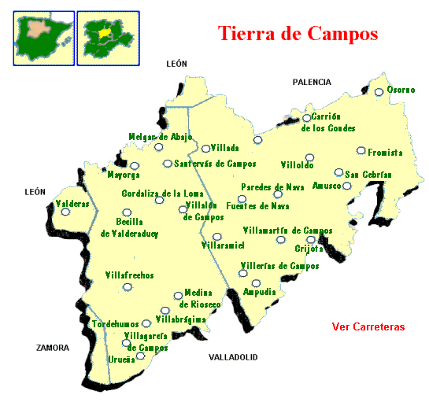
Mapa de la zona de Tierra de Campos

Slide 4
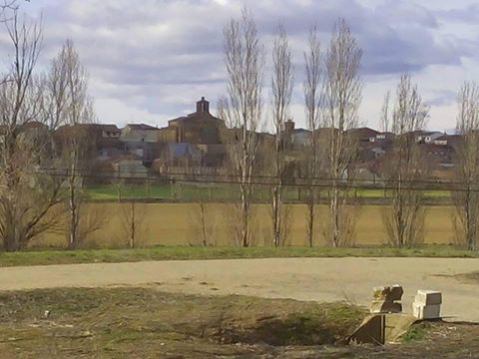
Santervás de Campos se sitúa en plena comarca de Tierra de Campos, en el extremo norte de la provincia de Valladolid y lindante con los territorios vecinos de León y Palencia.
Desde los años 70 el municipio de Santervás esta formado por Santervas, Zorita y Villacreces, este último es un pueblo en ruinas y solo queda su torre.
.

Slide 5
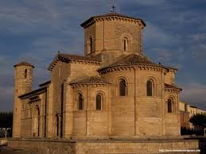
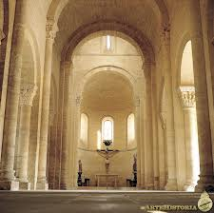
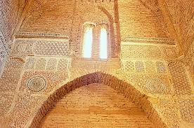
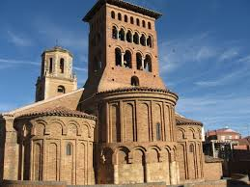
- La siguiente actividad será dar varias fotos a los alumnos para ir entre todos definiendo las características del románico –mudéjar.

Slide 6
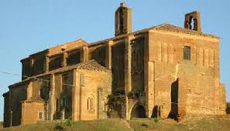
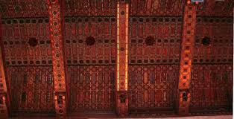
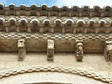

Slide 7
Características del románico – mudéjar:
El estilo mudéjar se desarrollo en los siglos XII y XVI.
Fue iniciado por la población mudéjar.
Es un estilo que predomina en Tierra de Campos; su inicio se localiza en Sahagún y posteriormente se expandió por los territorios castellanos
La construcción es de ladrillo.
Utilización de materiales “pobres”: ladrillo.
Las techumbres son de madera.
La decoración se realiza con el ladrillo para formar elementos decorativos: arcos, arcos ciegos, cruces.
Utilización del yeso para crear formas vegetales y geométricas a lo largo de frisos y paredes.

Slide 8
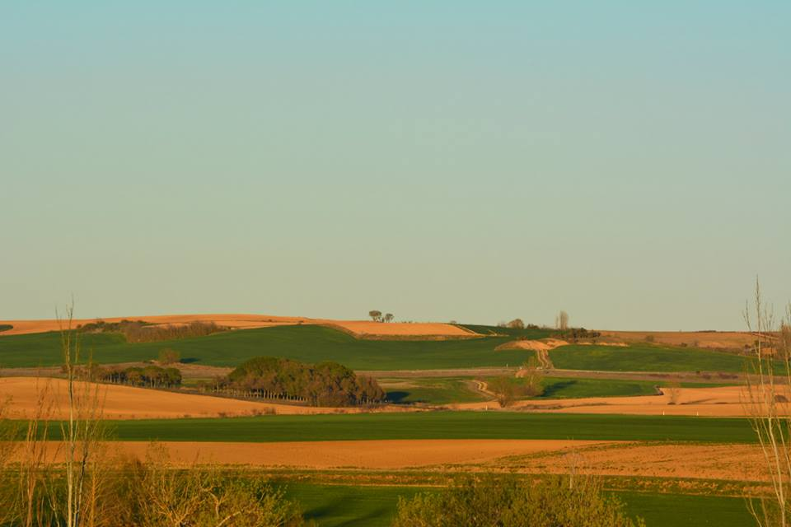
Realizadas las actividades previas con los alumnos , a continuación visitaremos el pueblo de Santervás para conocer la Iglesia : observaremos , nos fijaremos en las características del románico mudéjar que se han extraido en las actividades iniciales.
Por el camino, desde el autobús, iremos contemplando el paisaje castellano : sus colores, la llanura, lo seco que es, la escasez de agua, los pocos árboles que hay, los campos de trigo…

Slide 9
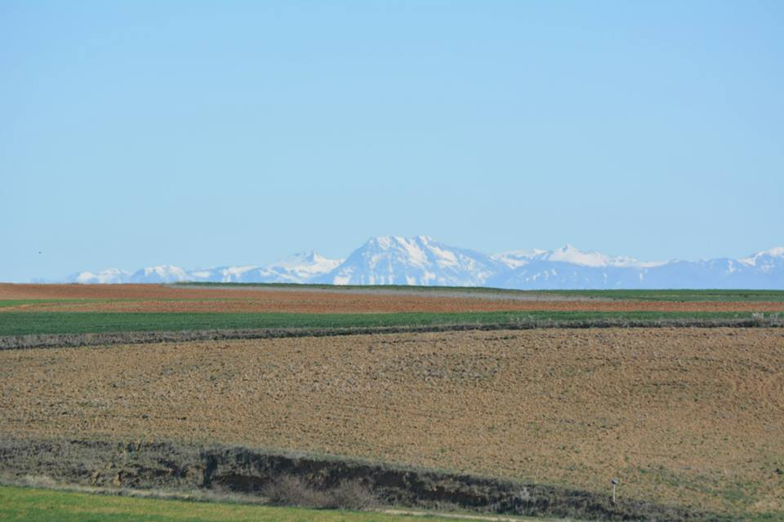
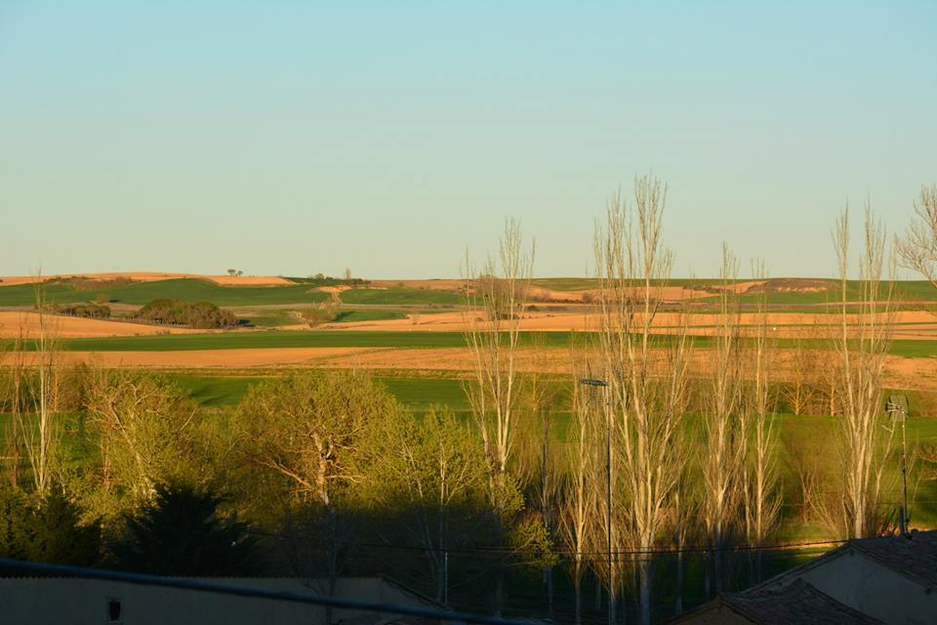
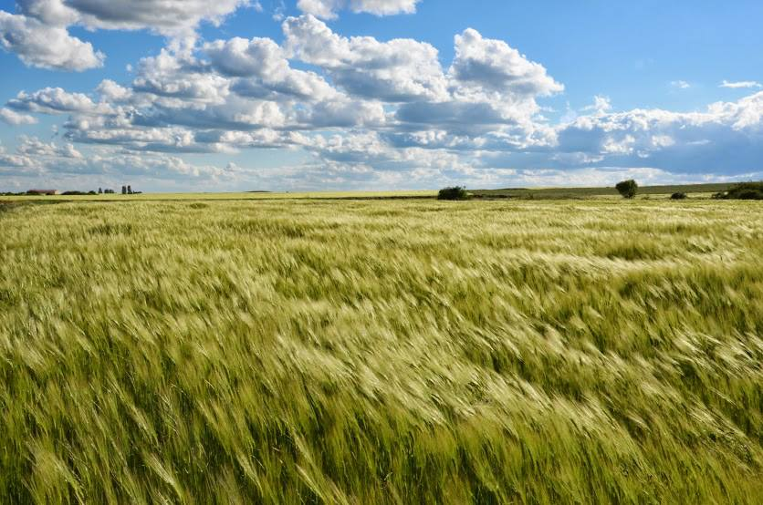

Slide 10
La iglesia se hace visible a varios Km de distancia ( como se puede apreciar en una de la fotos anteriores) y esta situada en el punto mas alto de la población.
Se inicio la construcción en piedra pero paso a ser finalizada en ladrillo, esto pudo ser debido a la falta de recursos económicos o porque el transporte de este material venía de lejanas canteras y esto obligo a modificar el material por uno mas económico y que estaba mas alcance de la mano : el ladrillo.

Slide 11
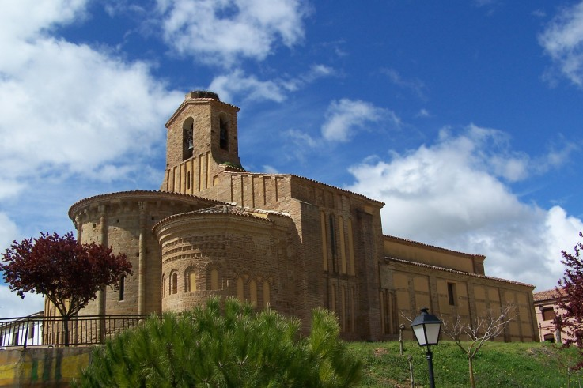

Slide 12
La iglesia por fuera:
En la iglesia se aprecian tres ábsides:
- El ábside central : es el mas alto, tiene forma semicircular, construido en piedra y con algún refuerzo en ladrillo. Tiene cuatro columnillas adosadas a modo de contrafuertes que terminan en unos capiteles a modo de figuras decorativas.
- Los ábsides laterales: fueron levantados en ladrillo y presentan una variadísima decoración por la disposición de los materiales. En ellos encontramos arcos ciegos de medio punto , arcos entrecruzados e hileras de ladrillos.

Slide 13
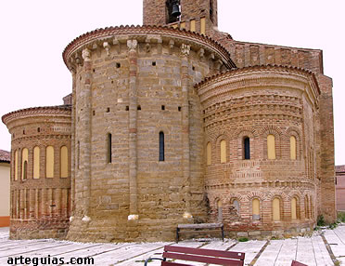
Los tres ábsides exteriores

Slide 14
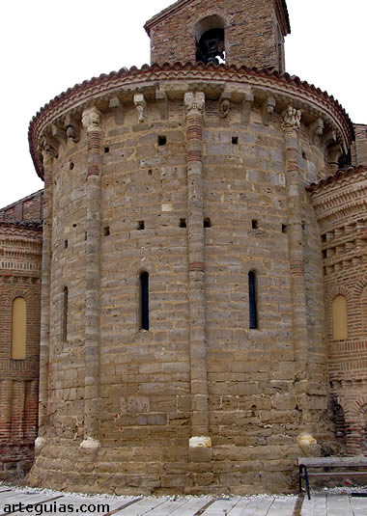
El ábside central

Slide 15
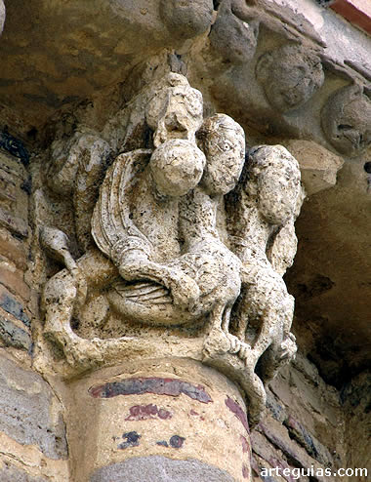
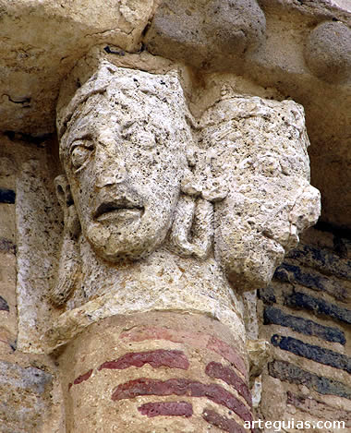
Figuras decorativas en la terminación de las columnillas

Slide 16
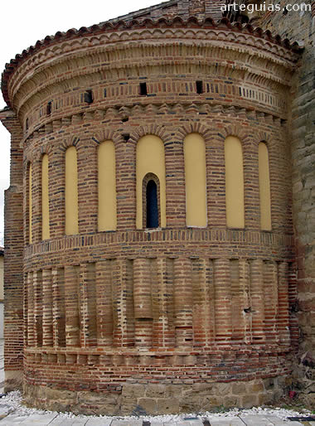
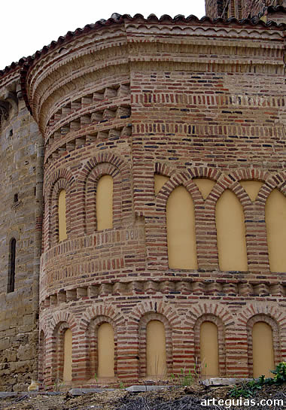
Ábsides laterales

Slide 17
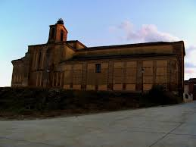
Vista exterior de uno de los laterales de la iglesia ,situada en la plaza Juan Ponce de león

Slide 18
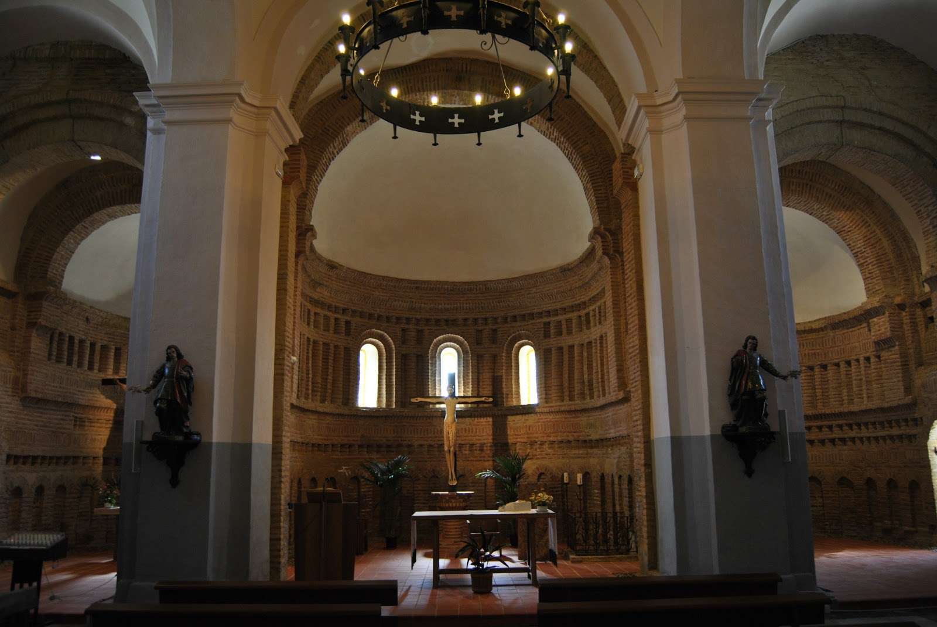
El interior de la iglesia: Se encuentran tres naves de ladrillo separadas por pilares que sostienen arcos de medio punto. Se cubre con una bóveda de cañón con arcos fajones.

Slide 19
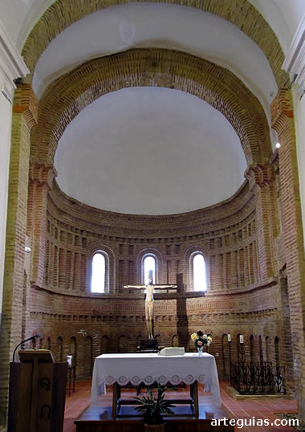
El ábside central se presenta con material de ladrillo, dispone de una banda de arcos ciegos en la parte interior y una hilera de paneles rectangulares.

Slide 20
Los ábsides laterales, al igual que el central, tiene una rica ornamentación de frisos denticulados y arquillos ciegos.
Podemos apreciar en uno de los ábsides una pila bautismal de piedra esculpida en un solo bloque. En el otro se encuentra un magnifico Cristo románico de madera , el cual se encuentra en la actualidad situado en el altar mayor.
También podemos contemplar una serie de tallas dedicadas a los santos San Gervasio y San Potrasio, por eso el nombre de la iglesia, ambos Santos el día de la Fiesta Patronal del pueblo son sacados en procesión por las gentes del municipio.

Slide 21
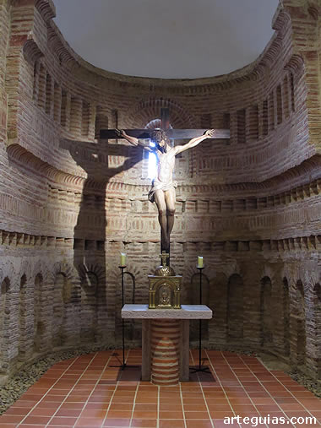
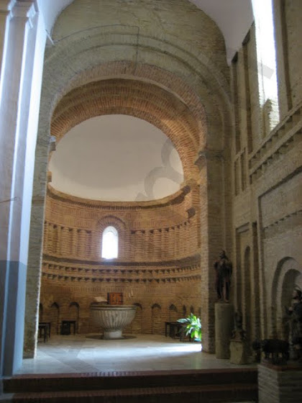
Ábsides laterales

Slide 22
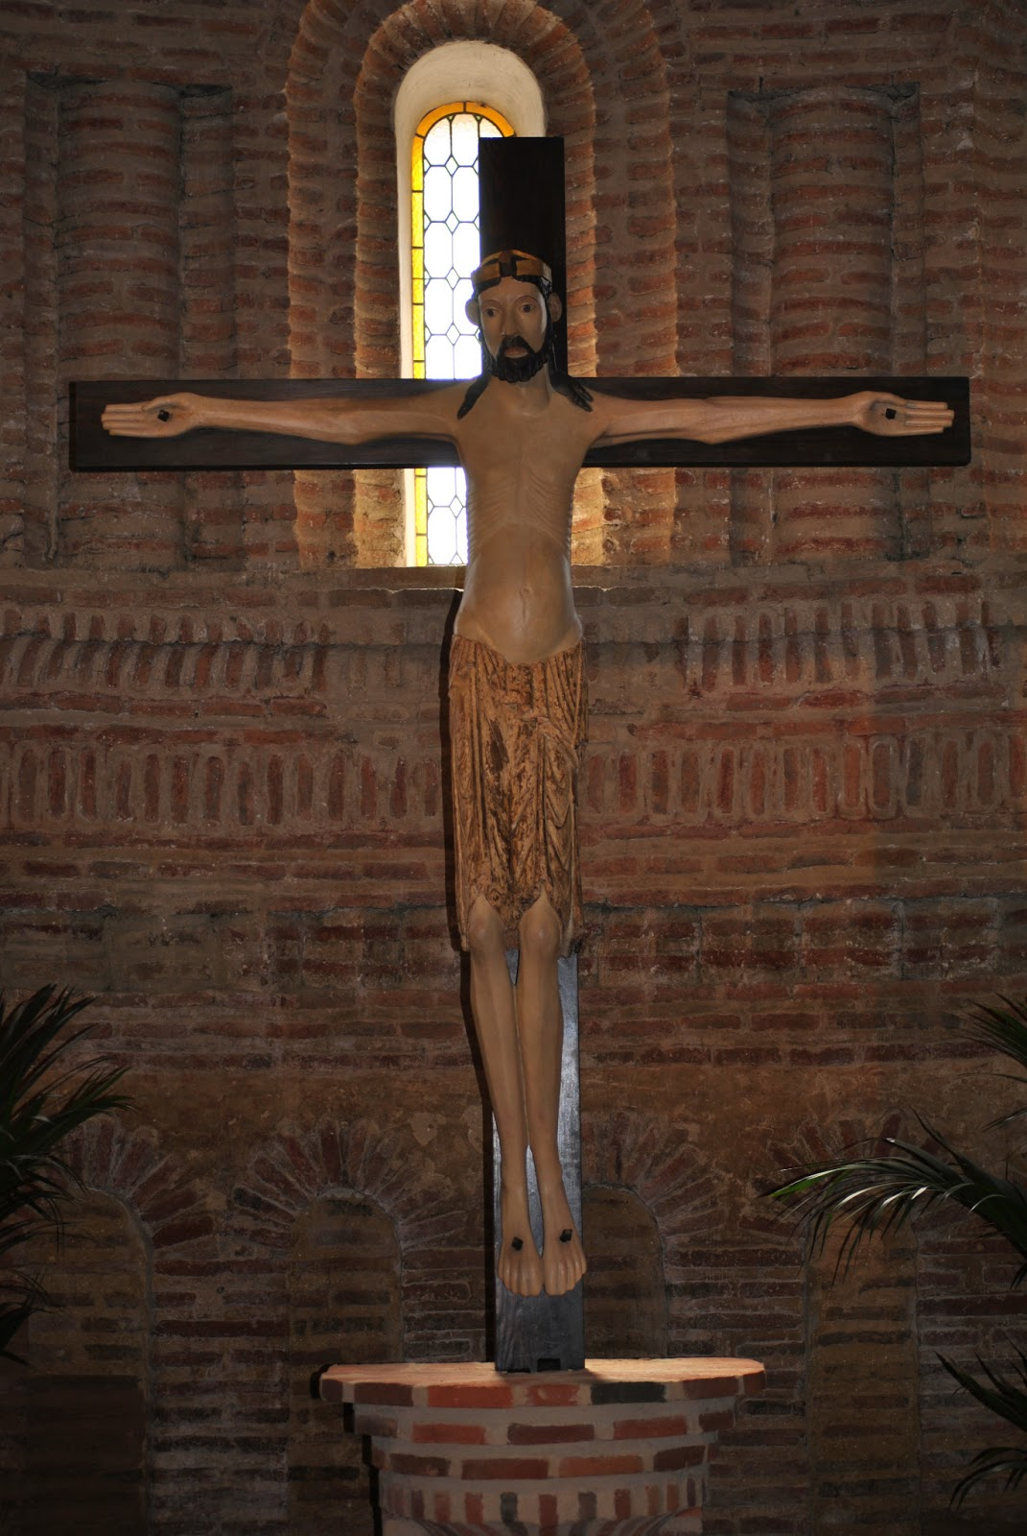
Cristo románico restaurado situado en el altar mayor

Slide 23
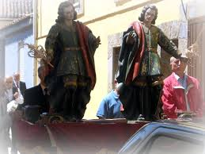
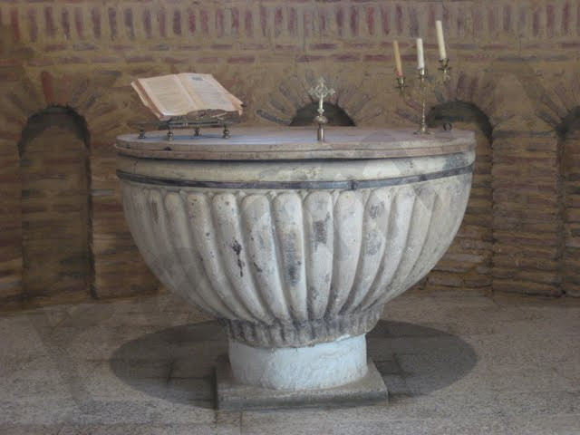
Santos S:Gervasio y S. Potrasio Pila Bautismal

Slide 24
Un vez terminada la visita de la Iglesia, nos dirigiremos a la plaza donde hay una estatua , recientemente colocada en su pedestal de D.Juan Ponce de León, conquistador y explorador que nació en Santervas de Campos. Viajo a América con Colón y descubrió, lo que hoy conocemos como la península de la Florida y colonizo la Isla de San Juan de Puerto Rico. Estos hechos acontecieron hace 500 años y el pueblo ha realizado diversas actividades culturales y lúdicas como motivo del V centenario del nombramiento como gobernador de Puerto Rico a Juan Ponce de León , entre ellas cabe destacar la realización de un museo, en el Albergue de la villa, donde se recopilara parte de sus proezas.

Slide 25
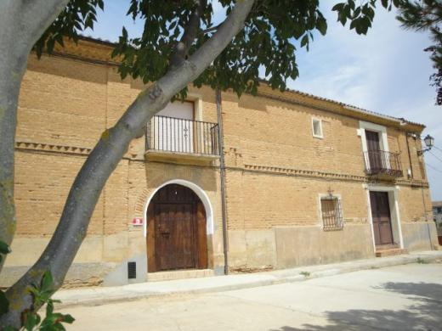
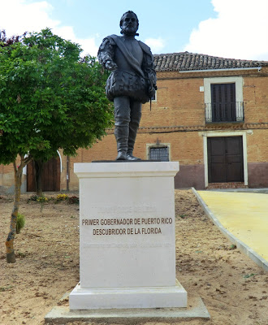
Estatua de D.Juan Ponce de León
El Albergue

Slide 26
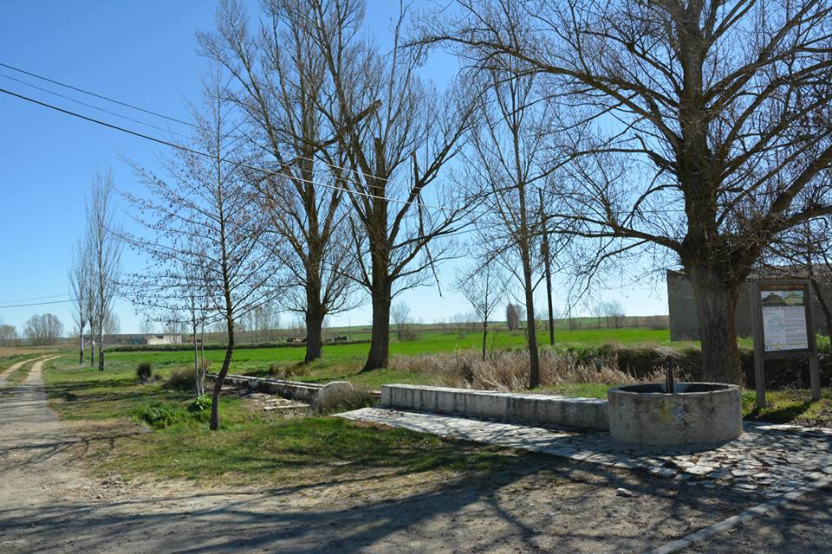
Por último nos acercaremos a otra zona del pueblo para hacer un descanso.
En este lugar se encuentra un cañín ( llamado así por las gentes del pueblo) y una zona verde , nos van a servir para tomar un respiro, refrescarnos de la sed y coger fuerzas para realizar el viaje de vuelta.
Antiguamente en el cañín acudían las gentes de la villa para coger agua para utilizarla para sus necesidades básicas porque no existía el agua en las casas y al lado se encuentra un pilón, servía para dar de beber a los animales.

Slide 27
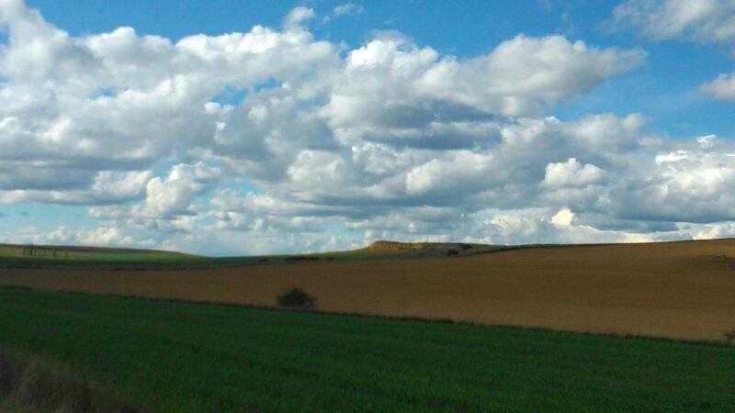
En el viaje de regreso volveremos a contemplar el paisaje castellano, sus llanuras ,la diversidad de colores y los cielos con sus nubes de diferentes formas.

Slide 28
Las actividades finales, que realizaremos una vez finalizada la visita y de vuelta al colegio, serán variadas y haciendo referencia a las diferentes áreas del currículo:
Area de lengua y literatura:
Realizaremos una asamblea para narrar, oralmente y siguiendo una secuencia temporal , lo que hemos visto.
-Expresar oralmente si nos ha gustado el pueblo, la iglesia… y como nos hemos sentido ese día.
Area de Conocimiento del Medio:
Comprobaremos si las características del románico mudéjar se veían en la iglesia que hemos visitado y cuales son las que no hemos visto.
Area de Plástica:
Realizar un dibujo en pequeños grupos destacando los colores del paisaje castellano.
Modelar con arcilla y/o plastilina la iglesia.

Slide 29
Los documentos de consulta que he utilizado han sido los siguientes:
-Un triptico del pueblo.
-www.santervasdecampos,ayuntamiento.es
-www.arte en valladolid.es
-www.artehistoria.es
- www.celso.net
- Noticias del Norte de Castilla.
Las fotografías que aparecen en el trabajo son :
- imágenes de google , de arteguías.
-Fotos cedidas por José Pablos Rey.

